Slide 1

Kvener, skogfinner, jøder, romer og romanifolk/tatere
Nasjonale minoriteter i Norge

Slide 2

Nasjonale minoriteter:
Kvener, skogfinner, jøder, romer og romanifolk/tatere
Grunnlaget for rettigheter: FNs konvensjon om sivile og politiske rettigheter, Den europeiske pakten om regions- og minoritetsspråk og Europarådets rammekonvensjon om beskyttelse av nasjonale minoriteter.
Hører til grupper med lang tilknytting til Norge. Disse gruppene har bidratt til den norske kulturarven og det er en del av læreplanen at vi skal ha kunnskap om nasjonale minoriteter.
Notes:
Hva slags vern har nasjonale minoriteter krav på? (udir.no):
https://www.udir.no/laring-og-trivsel/nasjonale-minoriteter/hva-slags-vern-har-nasjonale-minoriteter-krav-pa/

Slide 3

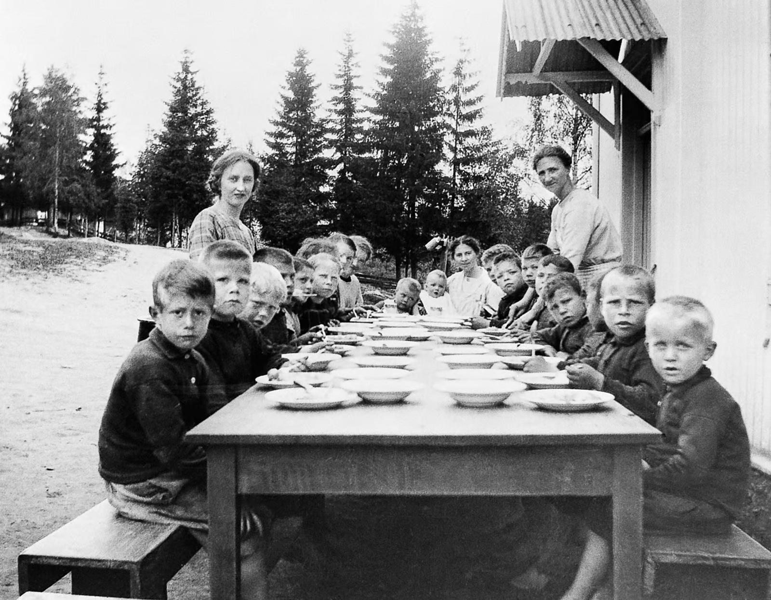
Fra Eilert Sundts barnehjem i Eidsvoll.
Foto: Norsk misjon blandt hjemløse, Riksarkivet, Oslo.
Notes:
Samtalekort med tema romanifolk/tatere
Del elevene i grupper tre og tre.
Vis bildet og be elevene diskutere seg i mellom og notere ned hva de ser på dette bildet, kan være hvilke barn de tror det er, hvor eller når de tror det er, andre ting som skiller seg ut eller som de tenker på når de ser bildet?
3. Elevene deler med resten av klassen.
4. Reflekter sammen med elevene: Gjør de rene beskrivelser av det de faktisk ser eller reflekterer de over kontekst og fortolker.
Informasjon til lærer om Norsk misjon blant hjemløse
I 1897 ble foreningen til modarbeidelse af omstreifervæsenet stiftet. Foreningens målsetning var å assimilere romanifolk/tatere inn i norsk kultur. Dette var et oppdrag foreningen utførte på vegne av Kirkedepartementet. Idealet var den norske bondekulturen, som i nasjonalromantikken ble sett som det ekte norske. Målet skulle oppnås ved å fjerne alle spor av de reisendes kultur slik som håndverk, musikk, språk og reisevirksomheten i seg selv.

Slide 4

«Det vi gjør er bevisst å utrydde et folks egenart, deres språk og deres livsform. Vi prøver å løsrive dem fra forbindelsen med slekten, som de tidligere har følt seg knyttet til med sterke bånd. Det er en radikal framgangsmåte, og vi må riktignok spørre oss: Har vi rett til det?
Norsk misjon blant hjemløse er heldigvis ikke i tvil om svaret; Vi har rett. For de små barnas skyld tar vi oss den retten.»
Knut Myhre, bestyrer Svanviken arbeidskoloni til Norsk Ukeblad,1963
Notes:
2. Vis elevene sitatet fra bestyrer Knut Myhre ved Svanviken Arbeidskoloni. Be elevene sette sammen sitatet med forrige bilde – hva tenker de om bildet og sitatet sammenlagt?
Be elevene notere ned hva de tenker om bildet etter å ha sett sitatet.
Kjenner de til historien?

Slide 5

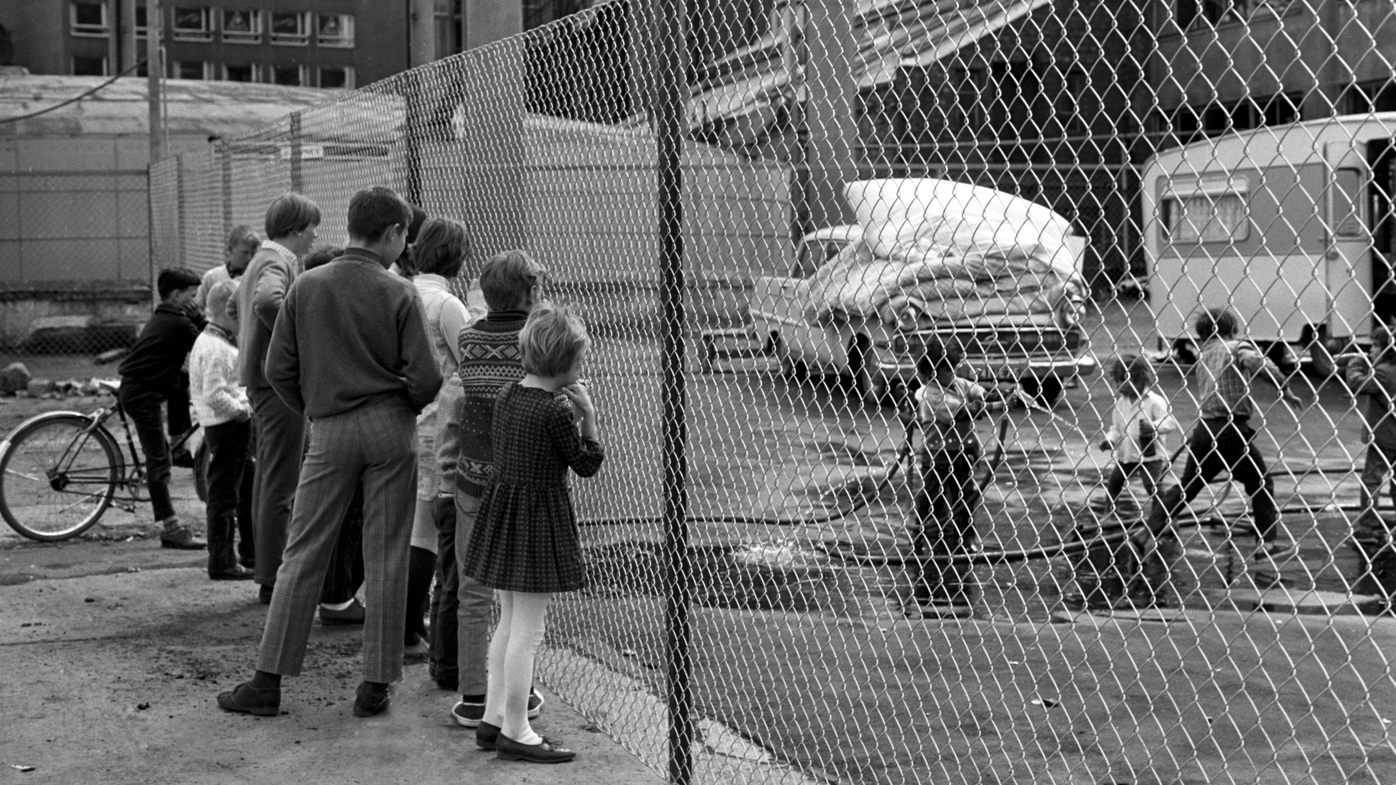
Foto: Sverre A. Børretzen / Aktuell / NTB
Notes:
Samtalekort med tema romer
Refleksjon i fellesskap:
Vis bildet – hva tror elevene bildene viser? Hvor kan og når kan dette være?
Reflekter sammen med elevene:
Gjør de rene beskrivelser av det de faktisk ser eller reflekterer de over kontekst og fortolker. Hvilke tanker har elevene om konteksten her? Bruk eventuelt bildebeskrivelsen under.
Bildet er tatt ved Gassverktomta i Oslo, av pressefotograf Sverre A. Børrezten.
Gassverktomta i Oslo, var et tidligere industriområde som på midten av 1900-tallet ble brukt som midlertidig oppholdssted for romer. Etter krigen hadde mange romfamilier som kom tilbake til Norge få steder å være, og myndighetene ønsket å samle dem på et avgrenset område der de lettere kunne kontrolleres. Gassverktomta ble derfor åpnet som en midlertidig løsning, forholdene var enkle og preget av improviserte boliger og mangelfulle fasiliteter. Mange kom for å se på dem, slik bildet viser, som om de var en attraksjon. Selv om bildet kan gi inntrykk av at de var innestengte, var de ikke internert eller sperret inne på tomta, men området var likevel inngjerdet så det var en tydelig fysisk barriere tilstede.

Slide 6

Begreper
Rasisme når folk gir deg negative karaktertrekk på grunn av din, eller det de tror om din, etnisitet, hudfarge, kulturelle- eller religiøse opphav. Rasisme kan komme til uttrykk i hvordan folk tenker, snakker og behandler deg. (rasismeveileder.no, 2025)
Strukturell rasisme er når rasistiske holdninger eller praksiser er innvevd i samfunnets strukturer og institusjoner. Det betyr at lovgiving, politikk og praksiser bidrar til å opprettholde ulike former for diskriminering eller urettferdighet basert på rase, etnisitet eller religion. (rasismeveileder.no, 2025)
Folkemord når drap og andre voldelige handlinger blir begått for å ødelegge, helt eller delvis, en nasjonal, etnisk, rasemessig eller religiøs gruppe. (FN-sambandet, 2025)
Assimilering er når minoritetskulturen blir tvunget inni majoritetskulturen og mister den opprinnelige kulturen sin (NDLA, 2020)
Ekskludering er når noen blir holdt utenfor.
Segregering er når ulike kulturer, religioner eller grupper av mennesker lever atskilte. Noen ganger er det intensjon å segregere, mens andre ganger det en konsekvens av ulike prosesser.
Forfølgelse er en grov for krenkelse, der myndigheter eller maktpersoner foretar gjentatte overgrep mot enkeltpersoner eller –grupper (Store norske leksikon, 2025)
Notes:
Disse begrepene kan hjelpe elevene å forstå hendelser i historien bedre. Begreper viser også ulike metoder som ble brukt for å skape Norge og som påvirket nasjonale minoriteter.
Referanseliste:
FN-sambandet. (2025). Folkemord. Hentet fra https://fn.no/tema/konflikt-og-fred/folkemord
NDLA. (2020). Integrering, assimilering, segregering og marginalisering. Hentet fra https://ndla.no/nb/r/sosiologi-og-sosialantropologi/integrering-assimilering-segregering-og-marginalisering/0bc5d7531e
Rasismeveileder. (2025). Ordbok. Hentet fra https://www.rasismeveileder.no/ordbok.html
Store norske leksikon. (2025). Forfølgelse. Hentet fra https://snl.no/forfølgelse

Slide 7

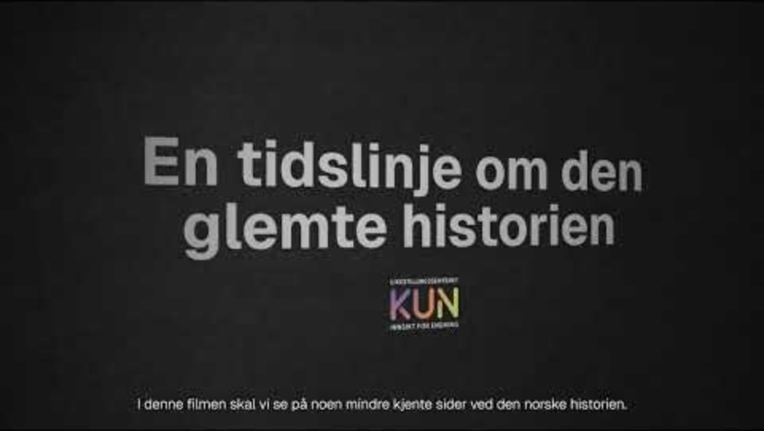
Notes:
Hvis klassen trenger tilrettelegging, så finnes det også video uten lydfil, og kun lydfil. De finner du her: https://kun.no/publikasjoner/film-en-tidslinje-om-den-glemte-historien

Slide 8

Klassesamtale
Hva tenker dere om filmen dere nå har sett?
Hvilke konsekvenser har handlingene som de nasjonale minoritetene har blitt utsatt for fått?
Hvorfor skjedde fornorskningen
og ekskluderingen?
Notes:
Her kan elevene reflektere over spørsmålene. Eksempler på konsekvensene kan være tapt språk og kultur, traumer, mistillit, fordommer og rasisme.

Slide 9
Fordypningsoppgave
Lag en tidslinje for én av de nasjonale minoritene
Presenter tildslinja for klassen sammen med refleksjoner til spørsmålene:
  Hvordan kunne dette skje?
  Hvilke konsekvenser har historien fått?
  Hva har vi lært/kan vi lære av historien?
Notes:
Med utgangspunkt i filmen dere har sett skal elevene i grupper lage hver sin tidslinje over den glemte historiene til de nasjonale minoritetene i Norge. Klassen vil til sammen få fem spesifikke tidslinjer. Dere kan sammen vurdere hvilket format som passer best, enten analog veggavis eller lignende, eller noe digital PPT, film, Prezi eller annet. Ulike elever kan ha ulike preferanser.
Del elevene i fem grupper. Du som lærer kjenner klassen best og kan mest hensiktsmessig vurdere hvordan elvene skal deles i grupper og hvilke grupper som skal jobbe med hvilken av de nasjonale minoritetene.
Elevene kan bruke relevant informasjon fra kjennoss.no i sine tidslinjer, men bør også bruke andre egnede kilder og utøve god kildekritikk.
I tillegg til å gjøre seg kjent med deler av historien er det viktig at eleven bruker det de lærer til å reflektere over hvordan dette kunne skje og hvilke konsekvenser det fikk og fremdeles har.
Eget oppgaveark som kan deles ut til elevene.

Slide 10
